Slide 1
Deel 4 · Niveau 1 Fundamenten
Stamgegevens & datakwaliteit
Deel 4 · Niveau 1 Fundamenten · Cursus SAP voor Business Analysts

Slide 2
Wat we vandaag doen
Eén werkgever, twee records — sinds een fusie in 2016
Drie vormen van stamgegevensproblemen
De stilste bron van BTX-fouten
Stamgegevensbeheer op BA-niveau: eigenaarschap, opschoning, detectie

Slide 3
Vijftien jaar klant. Twee keer geregistreerd. Nooit samengevoegd.

Slide 4
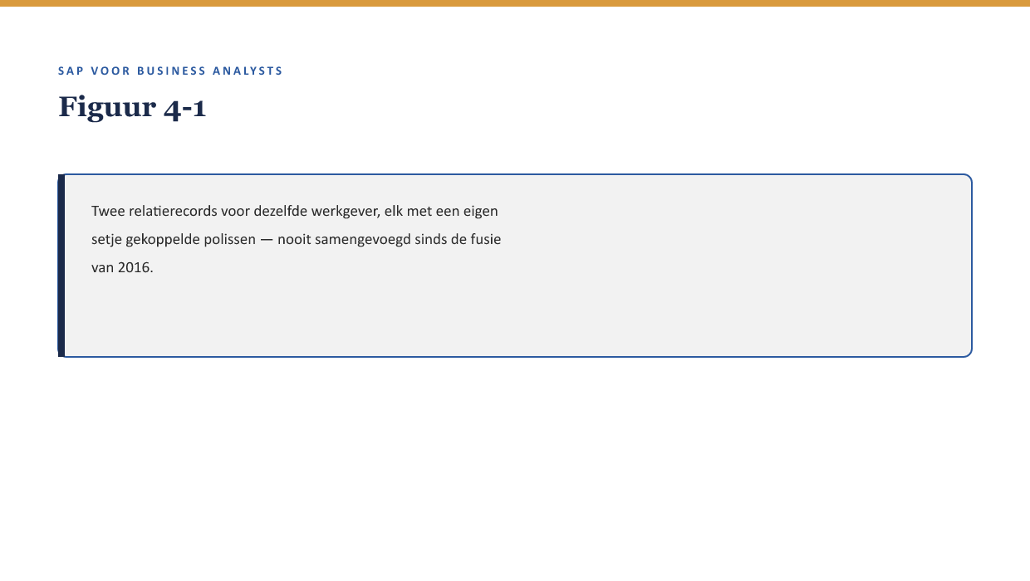
Deel 4

Slide 5
> "Dit zien we bij vrijwel elke migratie. Het is niet een SAP-probleem, het was al een Panorama-probleem."
Priya Chandra

Slide 6
Deel 4
Drie vormen van problemen

Slide 7
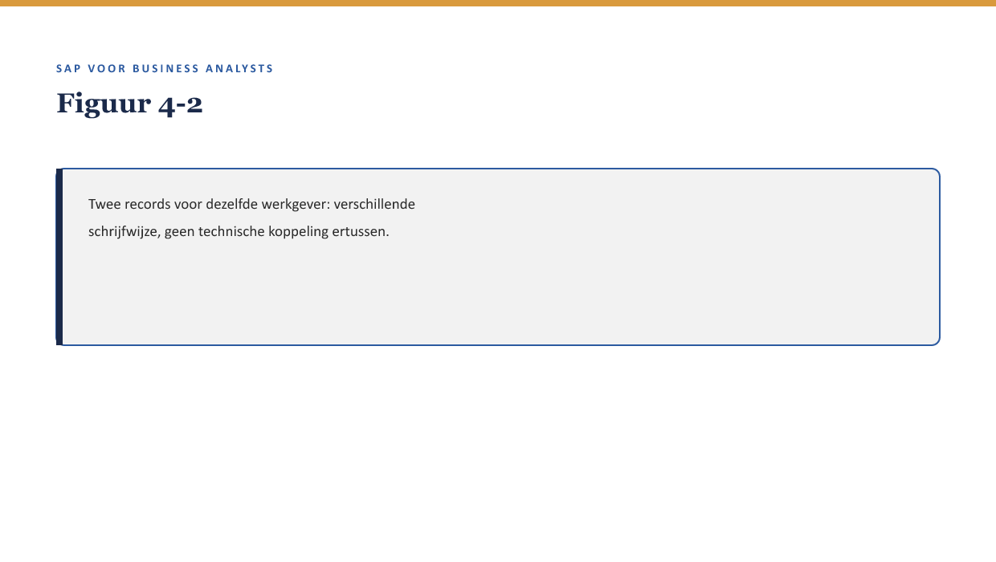
Deel 4

Slide 8
Drie vormen
Duplicaat — twee records, één ding
Verouderd gegeven — één record, niet meer actueel
Inconsistente vastlegging — geen fout record, wel een tegenstrijdigheid ertussen — het lastigst te vinden

Slide 9
OPDRACHT 4.1
4.1 — Welk type probleem is dit?
Vier situaties: duplicaat, verouderd, of inconsistent?
a. Werkgever onder twee namen sinds een fusie
b. Oud adres, drie jaar niet bijgewerkt
c. Postbus in het ene scherm, straatnaam in het andere
d. Vertrokken contactpersoon nog als aanspreekpunt

Slide 10
Deel 4
De stilste bron van BTX-fouten

Slide 11
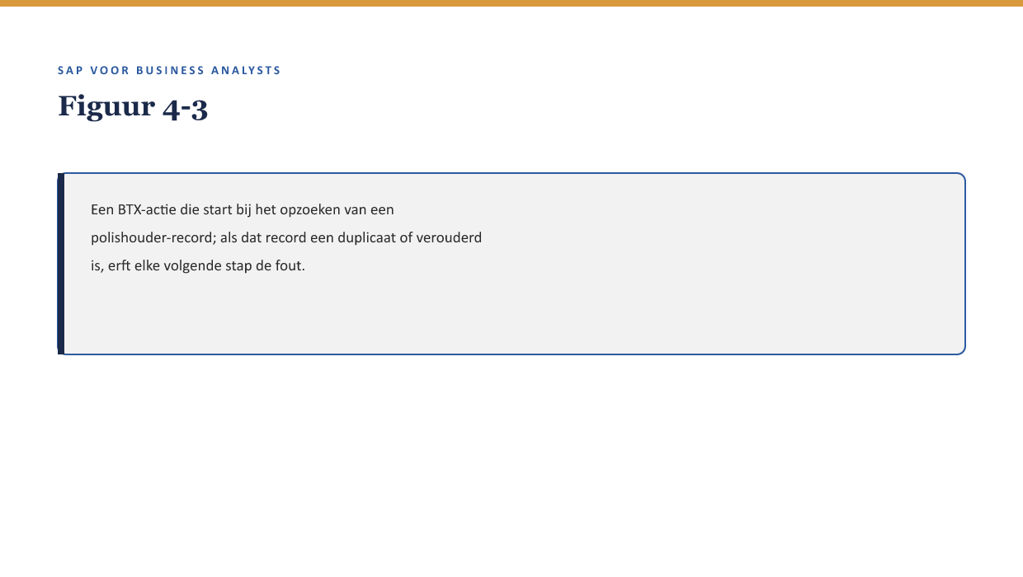
Deel 4

Slide 12
> Een stamgegevensfout is zelden een fout in één record. Het is vaker een fout in de relatie tussen records, of in de afwezigheid van een relatie die er zou moeten zijn.
Kernzin, reader §4.3

Slide 13
OPDRACHT 4.3
4.3 — Van proces naar stamgegeven
"Bij verlenging wordt soms de verkeerde premiekorting toegepast." Bedenk twee stamgegevens-oorzaken — geen procesoorzaken.

Slide 14
Deel 4
Stamgegevensbeheer op BA-niveau

Slide 15
Drie begrippen
Eigenaarschap — wie is verantwoordelijk voor de juistheid?
Opschoning — gecontroleerd samenvoegen of corrigeren, een organisatiebesluit
Detectie — technische matching plus menselijke beoordeling

Slide 16
OPDRACHT 4.4
4.4 — Eigenaarschap bepalen
Wie is verantwoordelijk: de werkgever, Meridiaan, of beide?
a. Het adres van een werkgever
b. Een productvariant-definitie
c. Het salaris van een werknemer

Slide 17
Twee records samenvoegen. Klinkt technisch. Is een organisatiebesluit.

Slide 18
OPDRACHT 4.5
4.5 — Het duplicaat oplossen
Bedenk drie vragen die vóór het technisch samenvoegen beantwoord moeten worden — nadruk op het organisatiebesluit.

Slide 19
Samenvatting in vijf zinnen
Stamgegevensproblemen bestaan vaak al lang en worden pas zichtbaar bij systematische doortelling
Duplicaat, verouderd gegeven, inconsistente vastlegging — de laatste het lastigst te vinden
BTX-acties beginnen bij een stamgegeven; een fout daar erft door in elke volgende stap
Het proces zelf kan foutloos werken en toch een fout resultaat geven
Opschoning is geen zuiver technische klus — het leidende-record-besluit hoort bij de BA

Slide 20
Deel 4 · Niveau 1 Fundamenten
Volgende deel
ABAP lezen voor BA's · Deel 5

